Slide 1

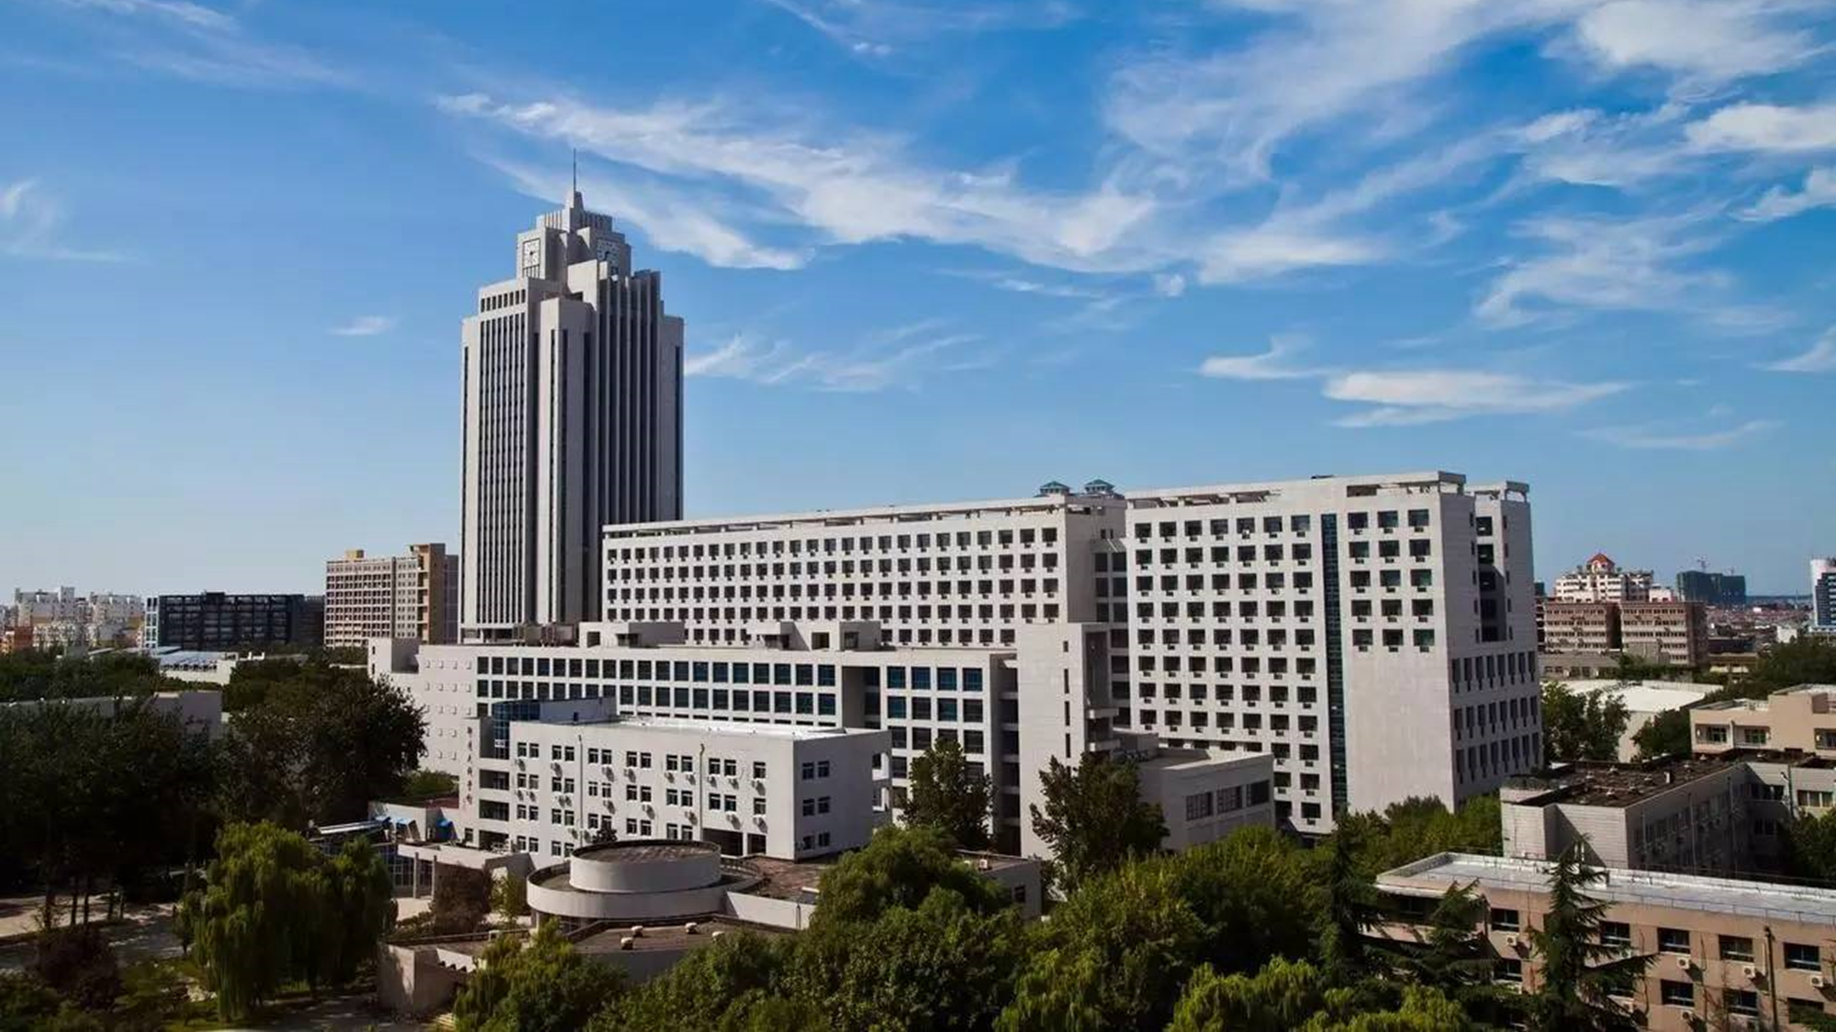


Not-a-Diagnosis——基于3D ResNet 的肺结节良恶性辅助判别模型
2025/12/17
宋浩宇/202300130183

Slide 2
Content:
1. Introduction : 本项目旨在利用 3D 深度学习模型对肺结节 CT Patch 进行良恶性分类，并输出恶性概率作为辅助参考
2. Method : 我基于 LIDC-IDRI 数据集构建了三维肺结节 Patch 数据，并设计了 3D CNN 与 3D ResNet 模型进行对比实验。
3. Result : 实验结果表明，3D ResNet 在该子集上取得了较高的分类性能与良好的区分能力。
4. Discussion : 尽管模型取得了较好性能，但其结果仍受数据规模、Patch 截取方式及缺乏临床验证等因素限制。
5. Reference

Slide 3

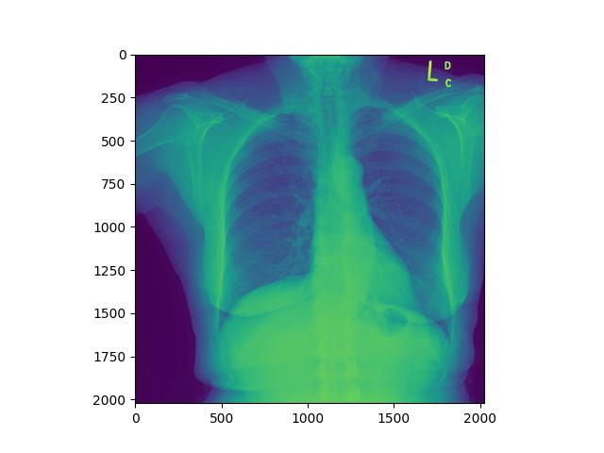
Introduction : 项目背景
1. 肺结节是肺癌早期的重要影像学表现
2. CT 是三维医学影像数据
3. 深度学习在医学影像分析中已有大量研究成果
4. 目前大多数相关工作仍然以学术论文形式存在，主要关注模型结构和指标本身，而缺乏面向普通使用者的可交互应用形态。

Slide 4
Introduction : 项目简介
本项目旨在构建一个基于 3D CNN 与 3D ResNet 的肺结节良恶性分类模型，对结节局部 CT Patch 输出其为恶性的概率，用于辅助风险评估。
设计选择与实现特点
Patch-level 建模视角：聚焦结节局部区域，降低整体影像复杂度，减少无关背景干扰（其实主要是whole CT or muti-slice我显存会爆）
工程化完整实现：覆盖数据预处理、模型训练、性能评估与可视化界面
风险概率输出而非诊断结论：符合 “Not-a-Diagnosis” 的辅助决策定位

Slide 5
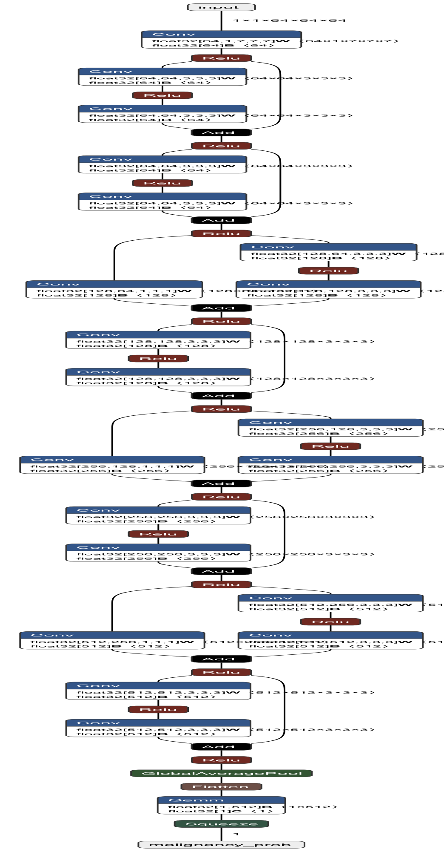
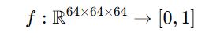
Method
我们基于 LIDC-IDRI 数据集构建了三维肺结节 Patch 数据，并设计了 3D CNN 与 3D ResNet 模型进行对比实验。
使用 64 x 64 x 64 的三维 Patch
将标签 1–2 视为良性，4–5 视为恶性
Simple 3DCNN 作为基线，3D ResNet 准确的说是3D ResNet18 作为增强模型，核心就是：

Slide 6
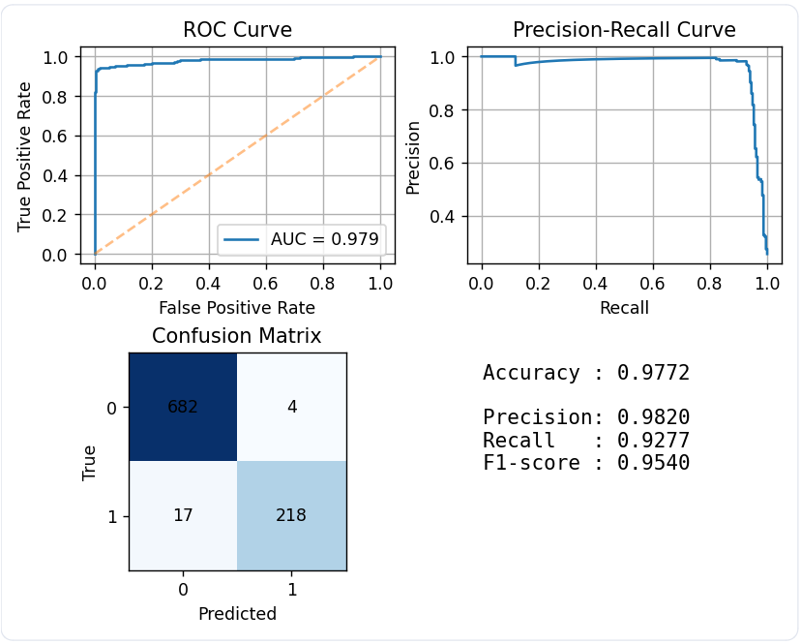
Result

Slide 7
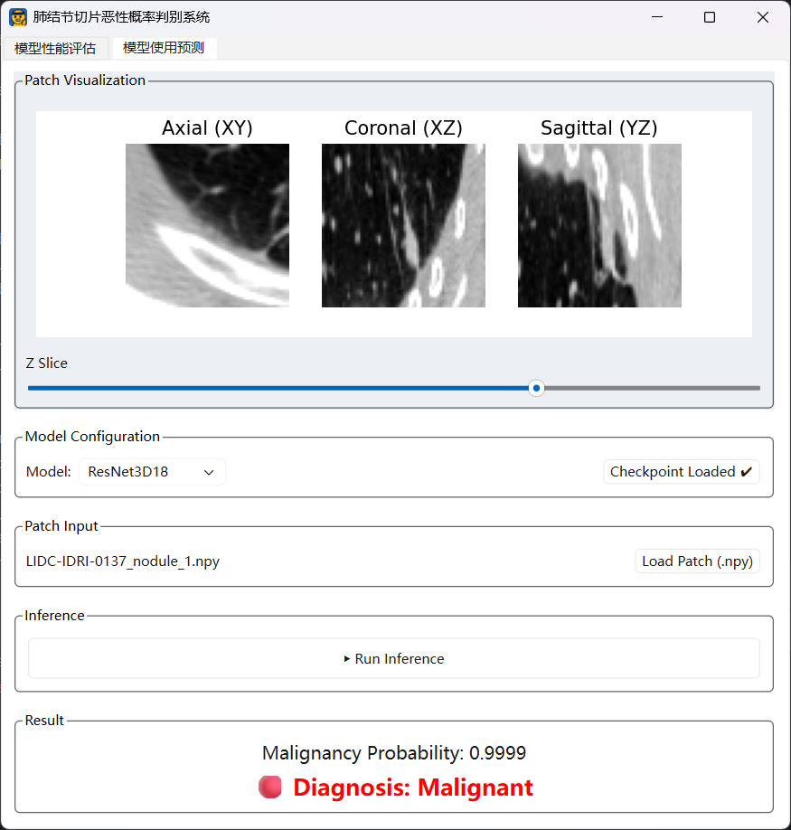
Discussion : 工作量和与课程的联系
LIDC-IDRI 原始 CT 数据
↓
结节坐标与标注筛选
↓
3D Patch 截取 (64×64×64)
↓
数据预处理与标准化
↓
3D CNN / 3D ResNet 模型
↓
恶性概率预测 (0–1)
↓
模型性能评估 (AUC / ROC / PR)
↓
Patch 可视化 & 推理结果展示
↓
PyQt6 图形用户界面
这就是我这个项目整个的workflow
我并不是只实现了一个模型，而是从原始数据处理、Patch 构建、模型训练、性能评估，一直到可视化和 GUI 展示，完整实现了一条可运行的 pipeline。
技术本身并不复杂，但我更关注的是把已有方法落地成一个普通人可以理解和使用的系统。

Slide 8
Reference
[1] L. E. Chetan et al., “Timely Detection of Lung Nodule Malignancy Using 3D Convolutional Neural Networks,” Cureus Journals, vol. 2, no. 1, July 2025, doi: 10.7759/s44389-025-06619-1.
[2] M. Kashyap et al., “Automated Deep Learning-Based Detection and Segmentation of Lung Tumors at CT,” Radiology, vol. 314, no. 1, p. e233029, Jan. 2025, doi: 10.1148/radiol.233029.
[3] D. A. E.-S. Mansour, “Automated Pulmonary Nodule Detection in LDCT Using 3D ResNet and Adaptive Patch Strategy,” 2025.
[4] J. Ning, H. Zhao, L. Lan, P. Sun, and Y. Feng, “A Computer-Aided Detection System for the Detection of Lung Nodules Based on 3D-ResNet,” Applied Sciences, vol. 9, no. 24, p. 5544, Jan. 2019, doi: 10.3390/app9245544.
[5] Sakshiwala and M. P. Singh, “Channel attention-based 3D CNN for classification of pulmonary nodules,” in 8th International Conference on Computing in Engineering and Technology (ICCET 2023), July 2023, pp. 532–536. doi: 10.1049/icp.2023.1544.
[6] W. Shen et al., “Multi-crop Convolutional Neural Networks for lung nodule malignancy suspiciousness classification,” Pattern Recognition, vol. 61, pp. 663–673, Jan. 2017, doi: 10.1016/j.patcog.2016.05.029.
[7] S. G. Armato et al., “The Lung Image Database Consortium (LIDC) and Image Database Resource Initiative (IDRI): a completed reference database of lung nodules on CT scans,” Medical physics, vol. 38, no. 2, pp. 915–31, 2011, doi: 10.1118/1.3528204.

Slide 9
The End

